Slide 1
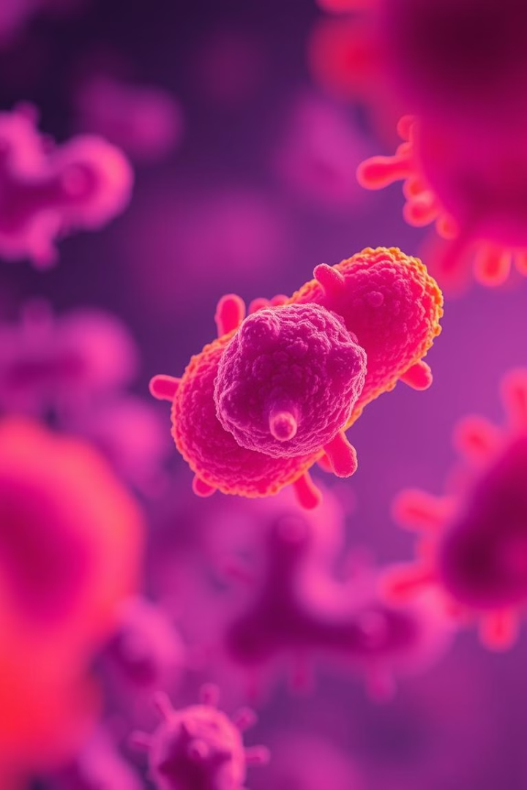
Εντερόκοκκοι: Ένα Νέο Γένος Βακτηρίων
Νέο γένος βακτηρίων
Προέρχεται από το γένος Streptococcus
Περιλαμβάνει 13 είδη
Διακρίνεται από τους στρεπτόκοκκους λόγω της ικανότητάς του να
αναπτύσσεται σε υλικά που περιέχουν :
NaCl 6,5%
Εσκουλίνη
Χολή.
by anna VAS

Slide 2
Ο Enterococcus faecalis είδος με ιδιαίτερα χαρακτηριστικά και κλινική σημασία

Slide 3
Μορφολογία και Καλλιέργεια του E. faecalis
Μορφολογία
Καλλιέργεια
Gram (+)
Ωοειδής κόκκος
Διατάσσονται κατά ζεύγη ή σε κοντές
αλυσίδες
Μερικά στελέχη είναι κινητά.
Αναπτύσσεται σε κοινά και εκλεκτικά θρεπτικά υλικά.
Στο αιματούχο άγαρ σχηματίζει:
Λείες
Περιγεγραμμένες αποικίες
Χωρίς ζώνη αιμόλυσης.
Στο Mac Conkey No 2 παράγει:
Μικρότερες αποικίες με βαθυπόρφυρο
χρώμα.
Η άριστη θερμοκρασία ανάπτυξης είναι 37°C.

Slide 4
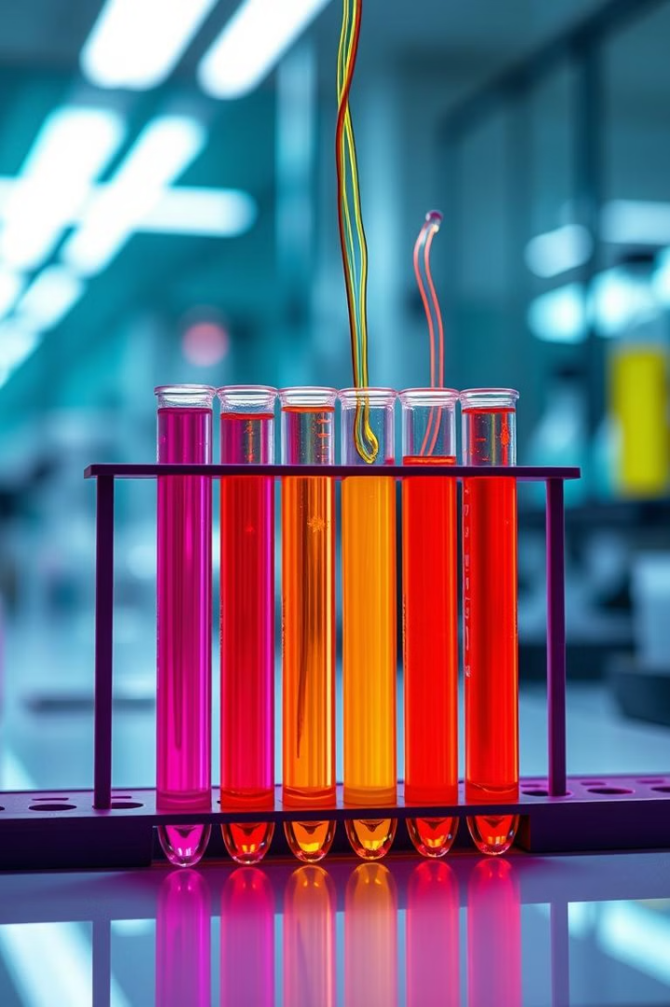
Βιοχημικές Ιδιότητες του E. faecalis
1
Ανάπτυξη σε NaCl 6,5%
2
Υδρόλυση Εσκουλίνης
Μια ιδιότητα που τον διαχωρίζει από άλλα βακτήρια.
3
Διάσπαση Σακχάρων
Γλυκόζη (+), Λακτόζη (+), Μαννιτόλη (+) κ.α.
4
Πηκτή
Δεν έχει την ικανότητα να ρευστοποιεί την πηκτή.

Slide 5
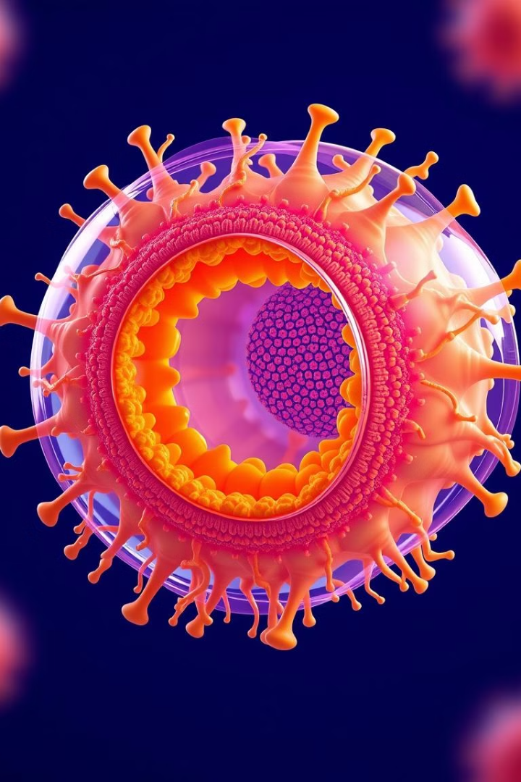
Αντιγονική Σύσταση και Τοξικές Ουσίες
Αντιγόνο D
Φέρει το σακχαριδικό αντιγόνο της D ομάδας κατά Lancefield.
Απουσία Αιμολυσινών
Δεν παράγει αιμολυσίνες
Καταλάση (-)
Ένζυμα και Βακτηριοσίνες
Ορισμένα στελέχη παράγουν υαλουρονιδάση
και διάφορες βακτηριοσίνες.

Slide 6
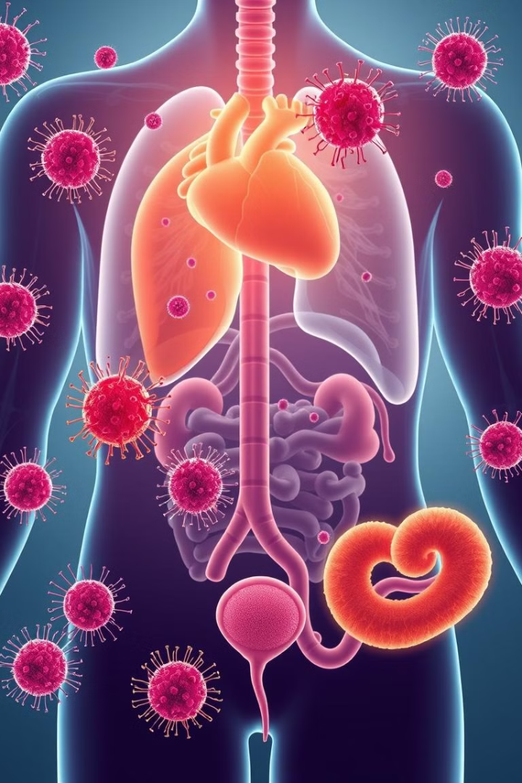
Παθογόνος Δράση του E. faecalis
1
Φυσιολογική Χλωρίδα του εντέρου
2
Συστηματικές Λοιμώξεις
Στην κυκλοφορία του αίματος, μπορεί να προκαλέσει σοβαρές λοιμώξεις, όπως → Ενδοκαρδίτιδα.
3
Ουρολοιμώξεις
Λόγω της εύκολης μετάδοσης από την εντερική χλωρίδα στην ουρογεννητική περιοχή.
4
Άλλες Λοιμώξεις
Νεογνική μηνιγγίτιδα και ενδονοσοκομειακές επιδημίες.

Slide 7
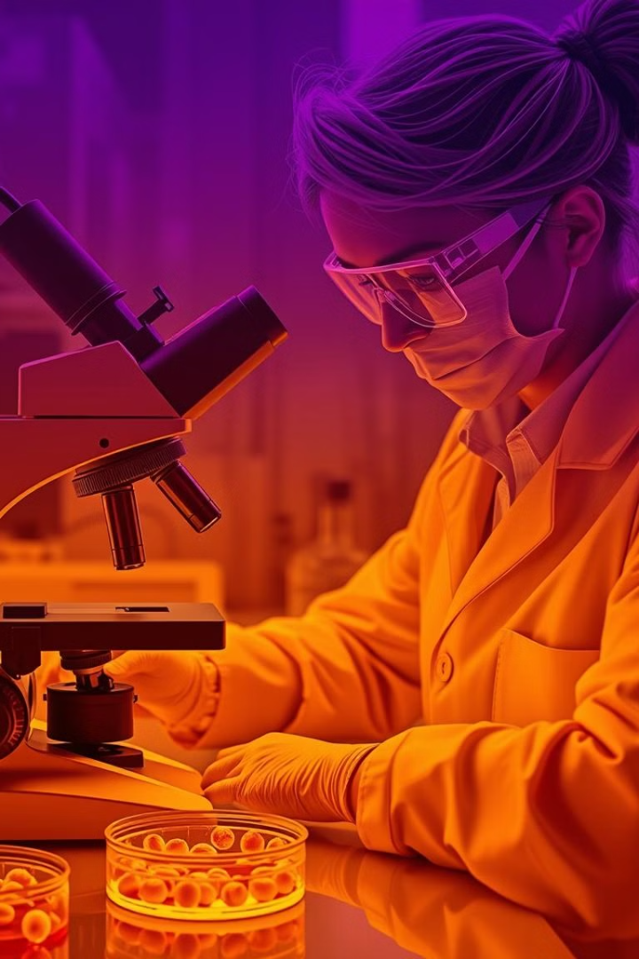
Εργαστηριακή Διάγνωση του E. faecalis
Καλλιέργεια
Αιματούχο
Mac Conkey άγαρ No 2
Μικροσκοπική Εξέταση
Μακροσκοπική μελέτη αποικιών
Μικροσκοπική εξέταση -χρώση κατά Gram.
Βιοχημικές Δοκιμασίες
Δοκιμασία υδρόλυσης της εσκουλίνης
και ανάπτυξη σε υλικό με NaCl 6,5%

Slide 8
Κλινική Σημασία του E. faecalis
Ενδοκαρδίτιδα
Ουρολοιμώξεις
Ο E. faecalis μπορεί να προκαλέσει σοβαρή λοίμωξη των καρδιακών βαλβίδων.
Συχνή αιτία λοιμώξεων του ουροποιητικού συστήματος, ιδιαίτερα σε νοσοκομειακό περιβάλλον.
Νεογνική Μηνιγγίτιδα
Νοσοκομειακές Λοιμώξεις
Μπορεί να προκαλέσει σοβαρή λοίμωξη του κεντρικού νευρικού συστήματος σε νεογνά.
Συχνά εμπλέκεται σε ενδονοσοκομειακές επιδημίες και λοιμώξεις.

Slide 9
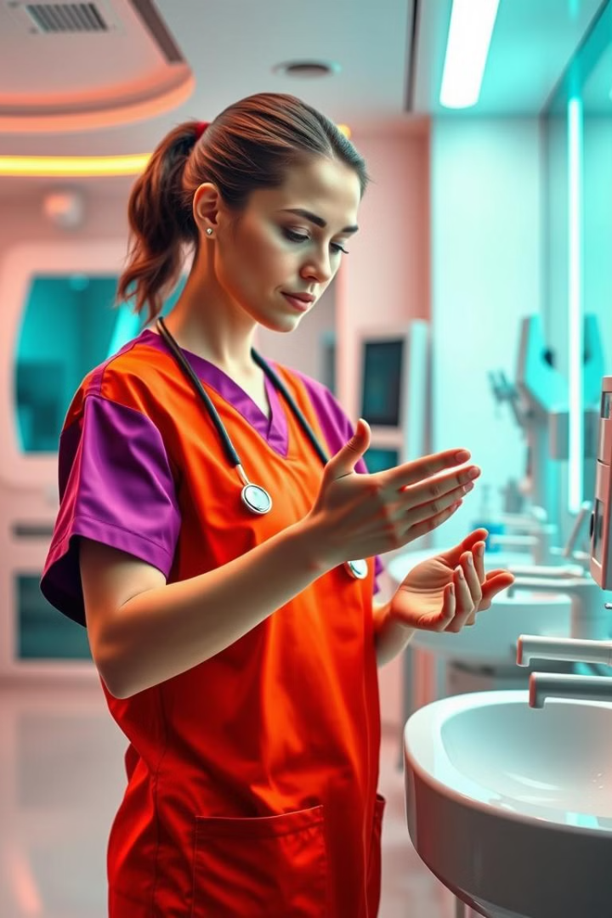
Αντιμετώπιση και Πρόληψη Λοιμώξεων από E. faecalis
Αντιβιοτική Θεραπεία
Συνδυασμός αντιβιοτικών, συχνά απαιτείται λόγω αντοχής
Υγιεινή Χεριών
Βασικό μέτρο πρόληψης, ιδιαίτερα σε νοσοκομειακό περιβάλλον
Έλεγχος Καθετήρων
Προσεκτική διαχείριση ουροκαθετήρων για πρόληψη ουρολοιμώξεων
Επιτήρηση
Συνεχής παρακολούθηση για έγκαιρη ανίχνευση επιδημιών

Slide 10
ΤΕΛΟΣ

